Slide 1
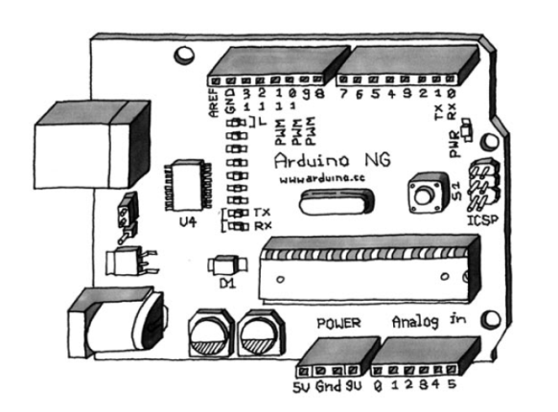


Introdução a Arduino
Prof.: Paulo C. Barreto

Slide 2
Quem é Você?
Prof. Paulo César Barreto
Formação:
Especialista em Orientação a Objetos
IC – UNICAMP
Mestre em Engenharia Elétrica
IEE – PUC
Carreira:
Ensino Superior – 8 anos
Papirus Indústria de Papel S.A. – 12 anos
Leciono disciplinas nos cursos:
Pós Graduação
Cursos de Extensão Universitária
Graduação: Ciência da Computação e Tecnologia
em Analise e Projeto de Sistemas.

Slide 3
Cronograma de Aulas (Temático)
Aula | Conteúdo
1 | Introdução a Arduino: hardware livre e IDE Arduino
2 | Desenvolvimento de aplicações de automação: estrutura da linguagem de programação
3 | Integração Arduino x Java: RXTX conexão serial. Persistência de dados.
Introdução a Arduino: hardware livre e IDE Arduino

Slide 4
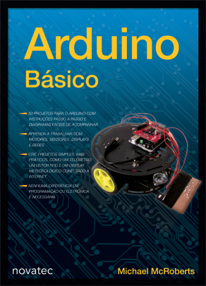
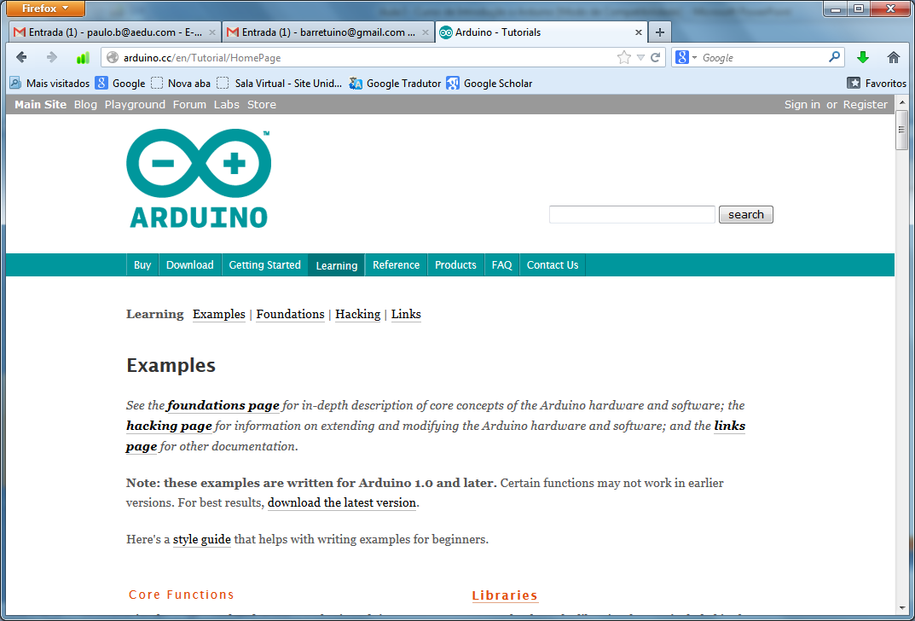
Materiais
http://arduino.cc/en/Tutorial/HomePage
McRoberts, Michael. Arduino básico; [tradução. Rafael Zanolli]. São Paulo : Novatec. Editora, 2011.

Slide 5
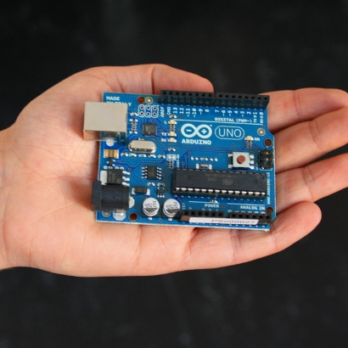
De onde vêm?

Slide 6
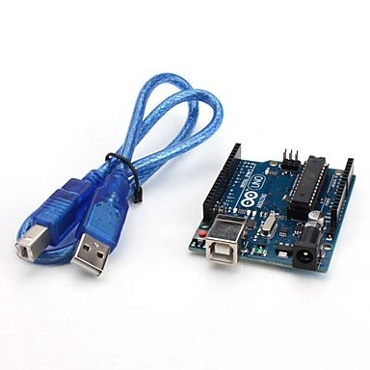
Arduino
• Conceito de software e hardware livre.
• O Arduino é uma placa de microcontrolador
• Origem: Itália (2005)
• Objetivo: criar um dispositivo para controlar projetos e protótipos com uma menor custo.

Slide 7
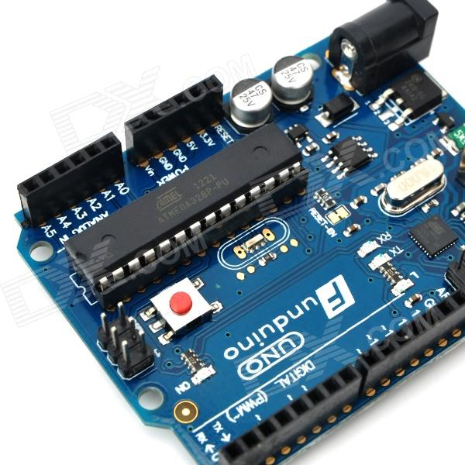
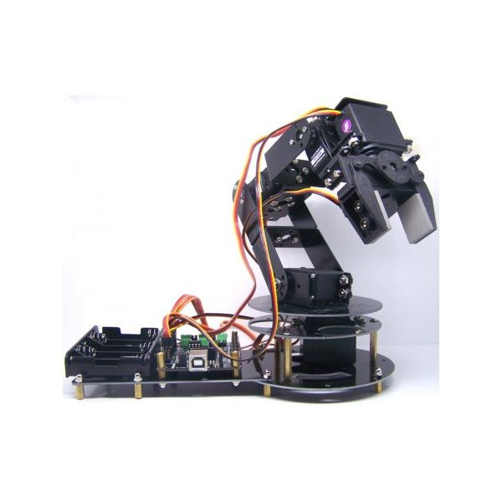
O que é um microcontrolador (MCU)?
• É um computador em um chip
• Processador – Memória – Entrada/Saída
• Controla ações e funções
• Funções específicas

Slide 8
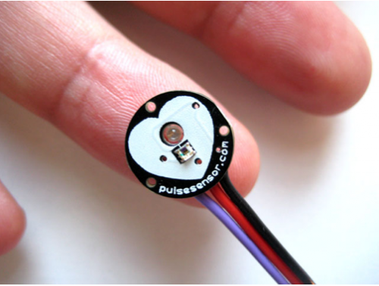
Aplicações
Prototipação
Robótica
Aplicações de Automação Industriais:
controlar elevadores de carga;
esteiras rolantes;
guinchos.
Domésticas:
controle de iluminação;
portões;
cortinas.
Pesquisas Cientificas

Slide 9
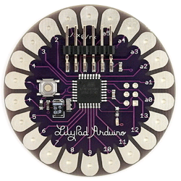
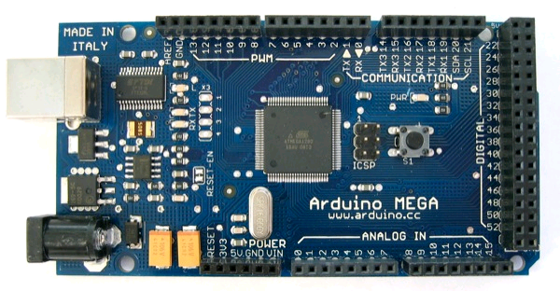
Arduino
LilyPad Arduino
Arduino Mega- 126k (Flash Memory)‏
54 Pinos de I/O

Slide 10
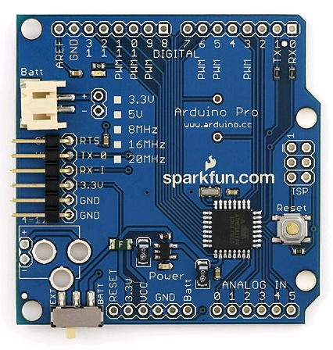
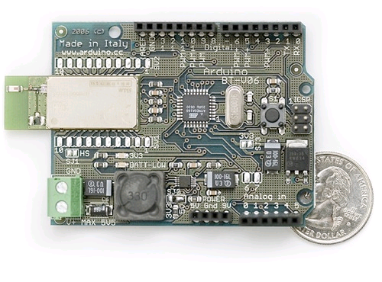
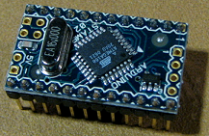
Arduino
Arduino Pro
Arduino BT (Bluetooth)‏
Arduino Mini

Slide 11
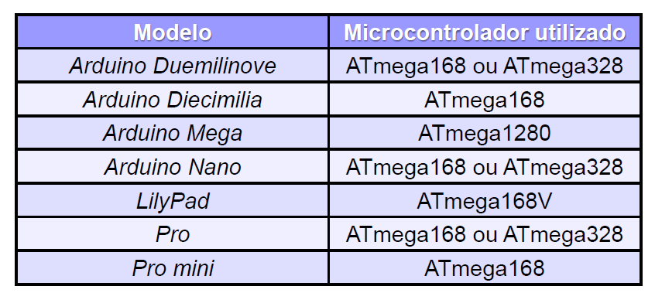
Modelos

Slide 12
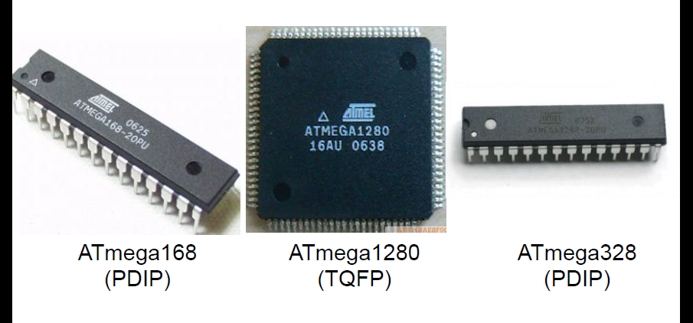
Modelos

Slide 13
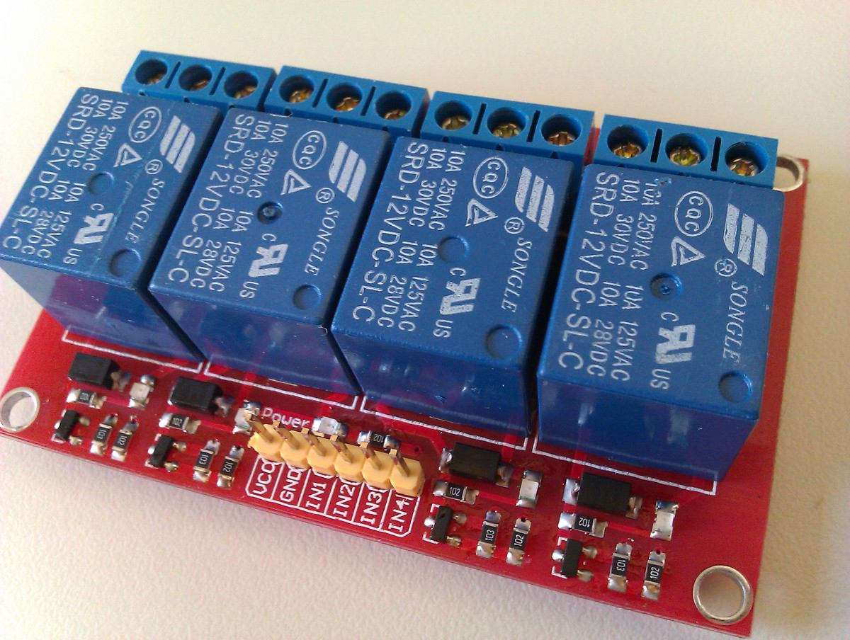
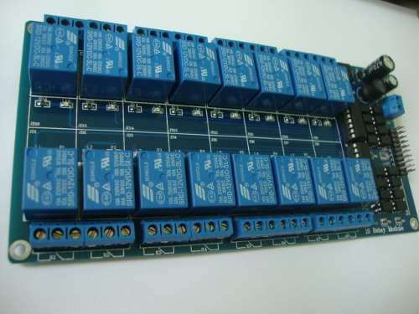
Shield de Reles

Slide 14
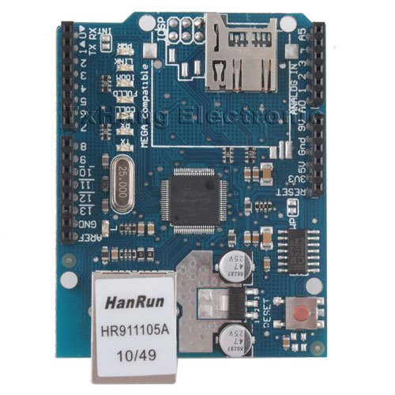
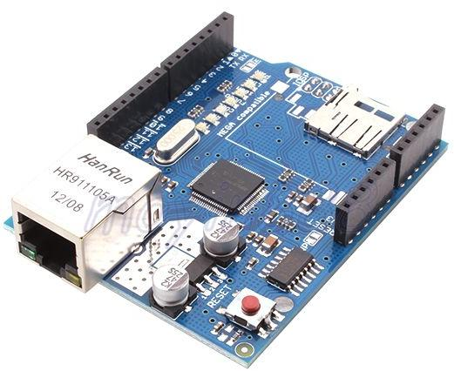
Shield de Ethernet

Slide 15
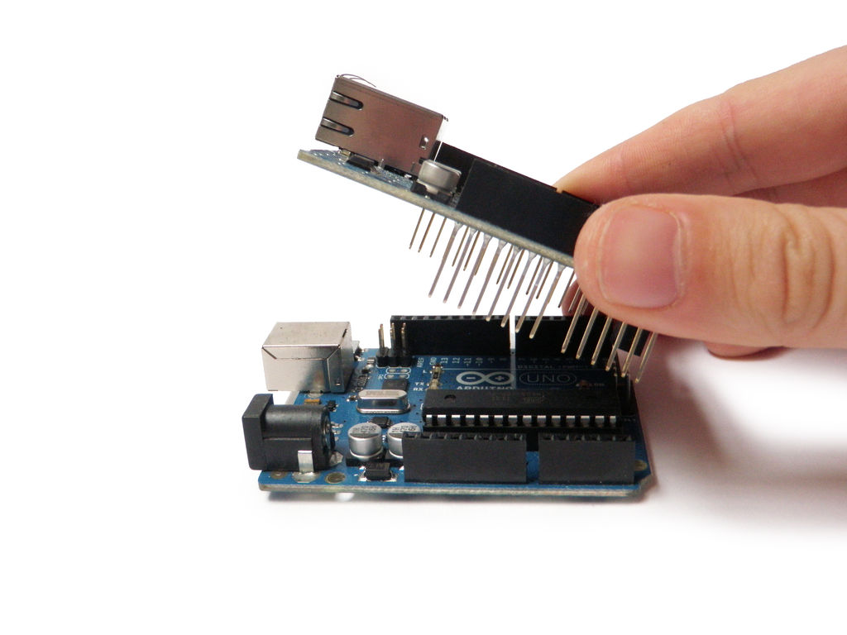
Shield de Ethernet

Slide 16
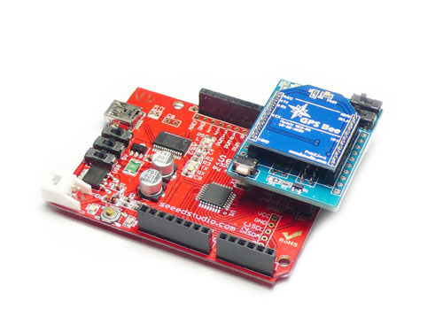
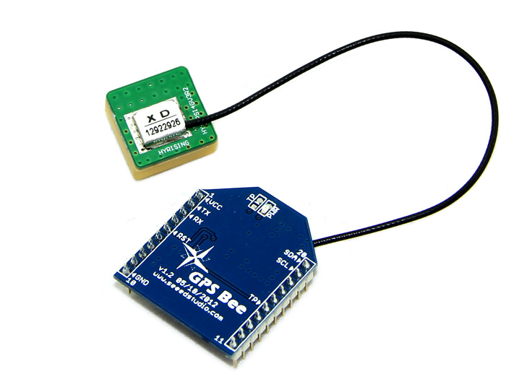
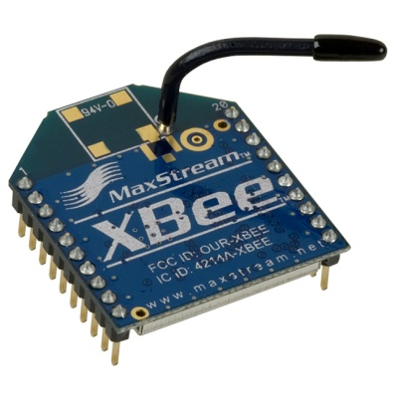
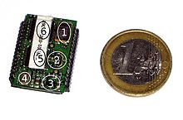
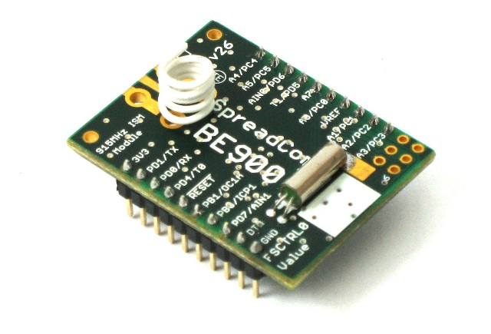
Bee Arduino

Slide 17
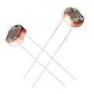
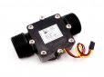
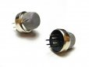
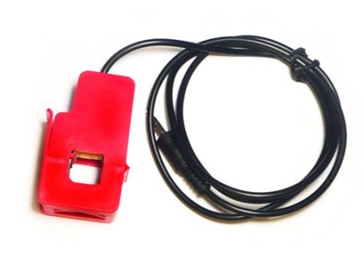
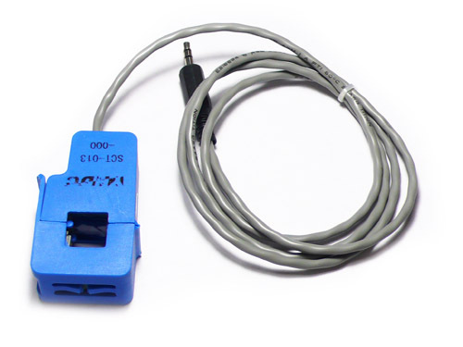
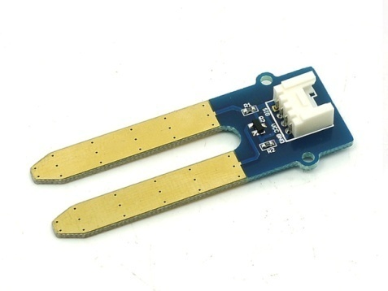
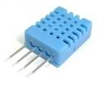
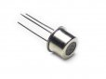
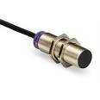
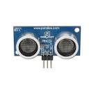
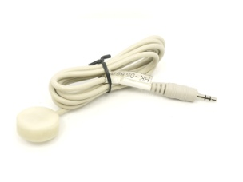
Sensores
Sensor fotocélula (LDR)
Sensor de Gás
Flowmeter
Sensor de Umidade
Sensor de Corrente 30A e 100A
Sensor de distância
Sensor de som
Sensor de Álcool

Slide 18
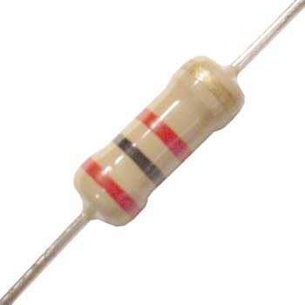
Resistores
Os resistores, como o próprio nome diz, são componentes que resistem a corrente elétrica. Todo material condutor apresentar certa resistência a passagem da corrente, mesmo que isso não seja o ideal (não existe condutor perfeito). Normalmente, queremos controlar a passem da corrente apenas em algumas partes do circuitos, para não danificar certos componentes ou para transformação de energia elétrica em térmica. A unidade de medida de resistência elétrica e o Ohm, representado pela letra grega Ω (omega maiúsculo), e pode ser medido como a divisão da tensão pela corrente elétrica.

Slide 19
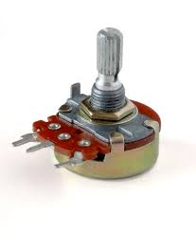
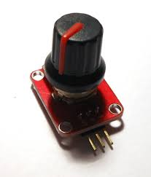
Potenciômetros
Potenciômetros, ou reostatos, são resistores ajustáveis.
Eles permitem que ajustemos a intensidade da corrente que passará por determinada parte do circuito. Eles são bastante usados, por exemplo, em caixas de som. Ao aumentarmos o volume da caixa, estamos diminuindo a resistência e permitindo uma maior intensidade da corrente.
Normalmente, o potenciômetro possui três conectores, dois laterais e um central. Um dos conectores laterais é por onde a energia entrará, e o outro é conectado ao terra. O central é por onde a corrente sairá, depois de tê-lo percorrido.

Slide 20
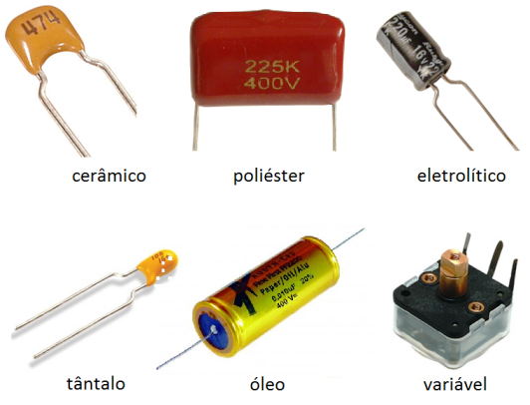
Capacitores
Os capacitores são componentes que armazenam energia em forma de campo elétrico. São como pequenas pilhas ou baterias, mas possuem capacidade mais limitada, dependendo de seu tamanho e de sua tensão. São formados por duas placas metálicas com um dielétrico (isolante) no meio. Exemplo típico de utilização é o flash de câmeras fotográficas.

Slide 21
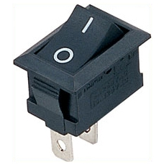
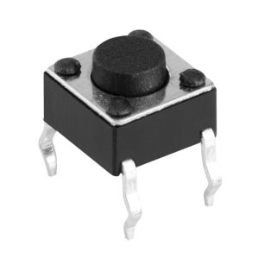
Chaves
As chaves, ou interruptores, servem para abrir ou fechar um circuito, permitindo ou não que haja diferença de potencial e, conseqüentemente, corrente elétrica. Da seu nome: eles interrompem a corrente. Podemos utilizar um único interruptor para controlar a corrente em varias partes do circuito ao mesmo tempo. Os interruptores das lâmpadas de nossa casa são um ótimo exemplo.

Slide 22
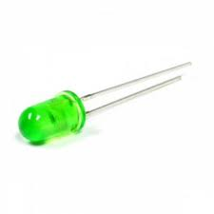
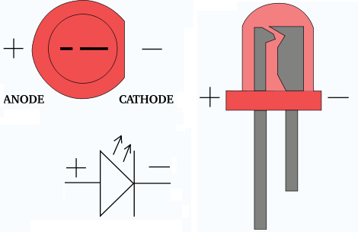
LEDs
LEDs (Light Emitting Diode) são, como o próprio nome diz, diodos emissores de luz. Um diodo é um semicondutor; isso significa que ele tem a capacidade de conduzir corrente elétrica por um de seus terminais e bloqueá-la pelo outro. Diodos são bastante usados em circuitos em geral por esta capacidade, e os LEDs têm destaque por suas inúmeras aplicações.

Slide 23
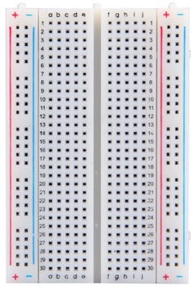
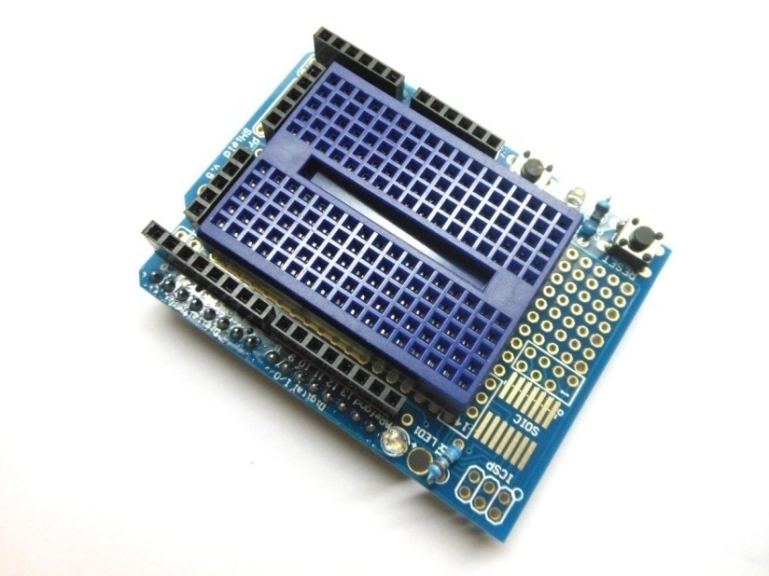
Protoboard
Para conectar todos estes componentes de forma a termos um circuito funcional, teríamos que unir suas entradas e saída de alguma forma, de modo que a corrente que passe por uma peca continue se propagando a próxima. Geralmente, fazemos isso através de um processo de solda; ou seja, aquecemos um metal maleável e condutor de forma que ele derreta, para unir as duas partes usando-o como uma espécie de cola.

Slide 24
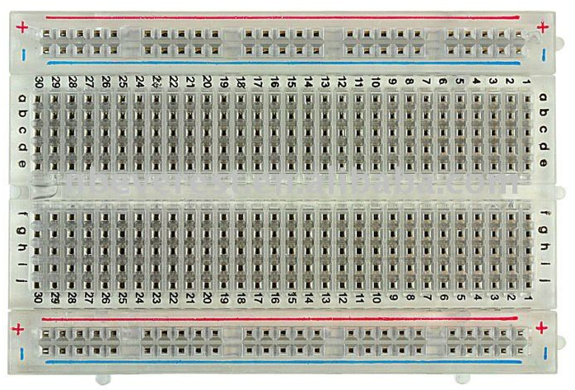
Protoboard

Slide 25


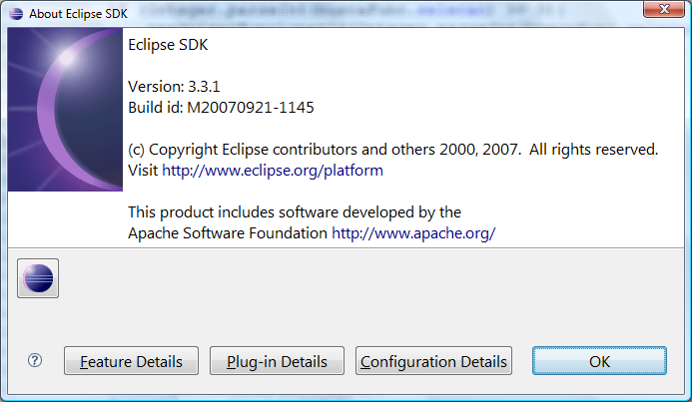

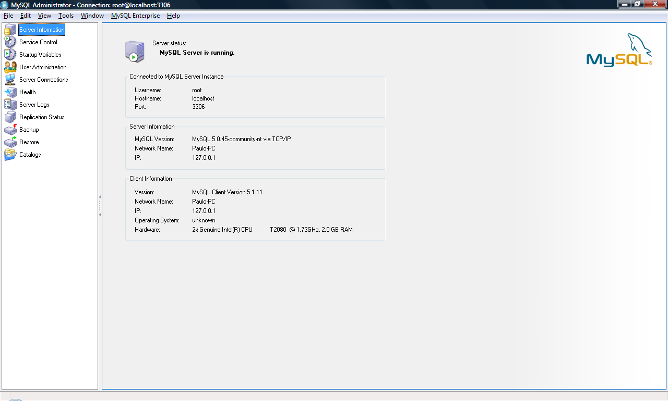
Arquitetura que utilizaremos
IDE – Arduino 1.5.2
IDE – Eclipse 4.2.0
Linguagem de Programação
Banco de Dados

Slide 26

Arduino

Slide 27
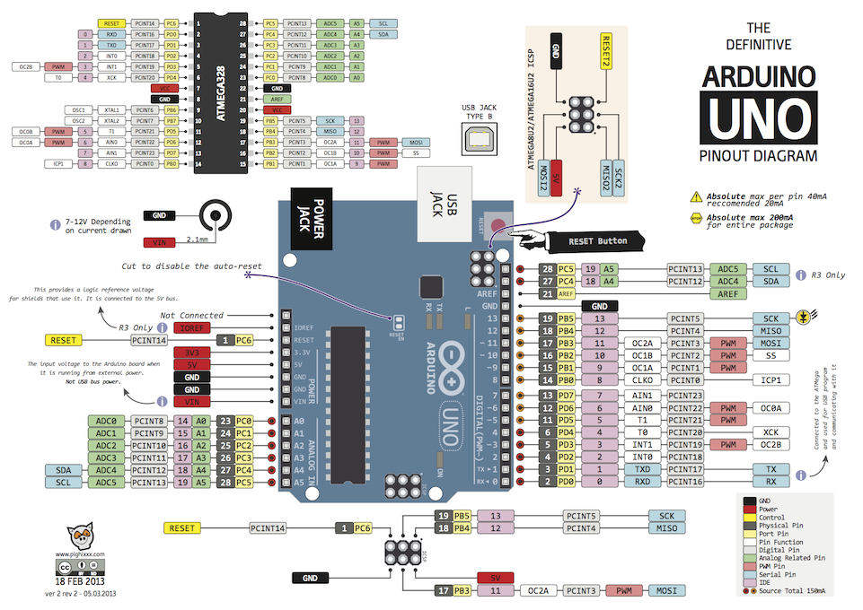
Arduino

Slide 28

Ciclo

Slide 29

Ciclo

Slide 30

Prática

Slide 31

IDE

Slide 32
IDE
Compilar
Monitor
Serial
Fazer upload do programa
Novo programa
Área do Programa
Abrir programa
Salvar
programa
Status
Informações de Comunicação

Slide 33

Ciclo de Vida

Slide 34

Estrutura

Slide 35

Mãos a Obra

Slide 36

Led

Slide 37

Sensor de Luminosidade

Slide 38

Potenciômetro artesanal

Slide 39
Sugestão de leitura para fixação do conteúdo da aula de hoje:
Bibliografia Básica:
McRoberts, Michael. Arduino básico; [tradução. Rafael Zanolli]. São Paulo : Novatec. Editora, 2011.
Banzi, Massimo. Primeiros Passos com o Arduino. São Paulo: Novatec. Editora, 2011.
Bibliografia Complementar:
Da Silveira, João Alexandre, Experimentos Com Arduino. São Paulo: Editora Ensino Profissional, 2011.
Oxer, Jonathan; Blemings, Hugh. Practical Arduino: Cool Projects for Open Source Hardware. EUA: Editora Apress, 2009.

Slide 40
Próxima aula
Desenvolvimento de aplicações de automação:
Estrutura da linguagem de programação

Slide 41
Introdução a Arduino
Prof.: Paulo C. Barreto

